Slide 1

2018
年终总结
汇报人：施洪亮 / 时间：2018年2月

Slide 2
年终总结
找工作
专利
小论文
论文
毕设论文

Slide 3
2018
年终总结
汇报人：胡刚/ 时间：2018年2月

Slide 4
2017年8月-2018年2月
2017【深圳市创新基金-基础研究项目】“基于知识图谱和主题挖掘的商业资源整合与服务平台”
2017【教育部-中国移动科研基金】“基于语义的电信领域客户投诉内容的实体挖掘与主题关键词抽取研究”
2017【广东省自科基金-重点项目】“基于知识图谱和主题挖掘的商业资源整合与服务平台”（修改转投）（企业合作）
2017【全军共用信息系统装备预研项目】“基于机器学习的自然语言交互推理系统技术的研究与实现”（企业合作、经费预算、合作沟通）
项目

Slide 5
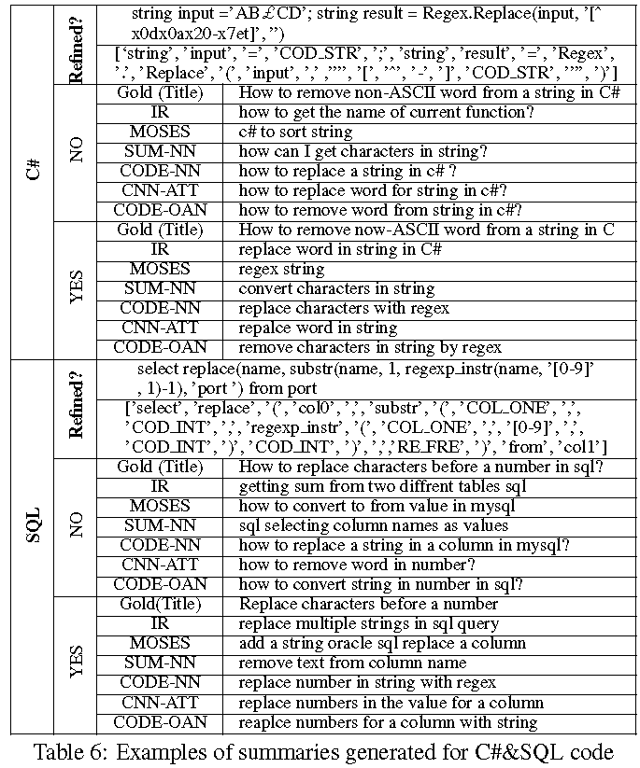
2次
论文
Min Peng, Gang Hu, Weiguang Han, et al. Robust Code Summarization[C],International Joint Conference on Artificial Intelligence(IJCAI),2018（A会议，已投稿）
4次
2018年9月：语料抽取与提纯
孪生网络文本分类 ，跑实验，深度学习（1次）
2018年10-12月：跑实验，深度学习（16次）
分为 1）语料提纯，2）不同模型
2018年1月：撰写论文，投稿

Slide 6
未来工作
Code summarization
Code search
Sequence-to-sequence
program documentation,
Code-description pairs
Summarization of
code changes （√）

